Slide 1

CHƯƠNG I
CHUYÊN ĐỀ 3: BA ĐƯỜNG CONIC VÀ ỨNG DỤNG
Bài 5: ELIP
Bài 6: HYPEBOL
Bài 7: PARABOL
Bài 8: SỰ THỐNG NHẤT GIỮA
BA ĐƯỜNG CONIC

Slide 2
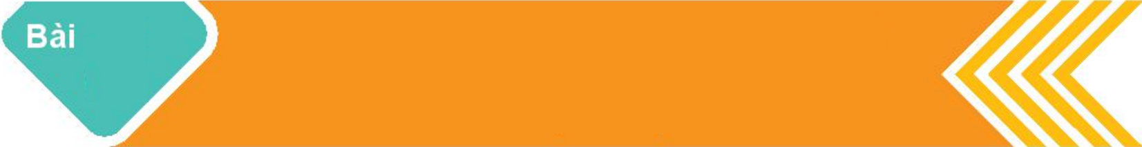
CHƯƠNG I
CHUYÊN ĐỀ 3: BA ĐƯỜNG CONIC VÀ ỨNG DỤNG
TOÁN
8
SỰ THỐNG NHẤT GIỮA BA ĐƯỜNG CONIC
➉
1
GIAO CỦA MẶT PHẲNG VỚI MẶT NÓN TRÒN XOAY.
2
XÁC ĐỊNH ĐƯỜNG CONIC THEO TÂM SAI VÀ ĐƯỜNG CHUẨN.
3
4

Slide 3
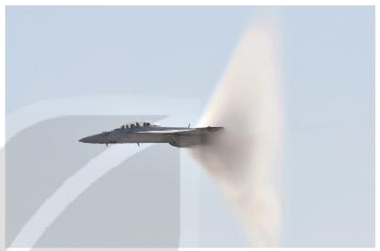
Thuật ngữ * Đường conic * Đường chuẩn, tâm sai | Kiến thức, kỹ năng * Nhận biết đường conic như là giao của mặt phẳng với mặt nón * Giải quyết một số vấn đề thực tiễn gắn với ba đường conic.
Khi bay với vận tốc lớn hơn âm thanh, máy bay sẽ tạo ra một làn sóng âm thanh hình nón (nón Mach) và gây tiếng ồn mạnh, gọi là tiếng nổ siêu thanh. Khi máy bay bay qua, những người trên mặt đất chịu tiếng ồn mạnh cùng lúc, có vị trí cùng nằm trên một nhánh hypebol. Đề giải thích điều này ta cần tìm hiểu về giao của một mặt phẳng và một mặt nón.
Ngoài nón Mach, khi bay với tốc độ siêu âm, máy bay còn tạo ra nón hơi nước mà ta có thể quan sát được.

Slide 4
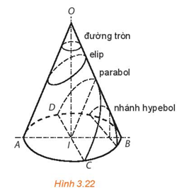
1. GIAO CỦA MẶT PHẲNG VỚI MẶT NÓN TRÒN XOAY
Các đường conic được phát hiện và nghiên cứu từ hơn 2000 năm trước. Menaechmus (khoảng 380 – 320, TCN) được cho là người đầu tiên nghiên cứu các conic khi xét giao của mặt phẳng với mặt nón tròn xoay (để ý rằng trong tiếng Anh, từ cone có nghĩa là mặt nón). Nghiên cứu công phu nhất trong thời kì Hy Lạp cổ đại về ba đường conic được thực hiện bởi Apollonius khoảng (262 – 190, TCN) qua bộ sách gồm tám cuốn. Ông là người đưa ra các từ elip, parabol, hypebol và thay vì cắt mặt nón đơn (H.3.22) như Menaechmus, Apollonius đã cắt nón đôi (H.3.23).

Slide 5
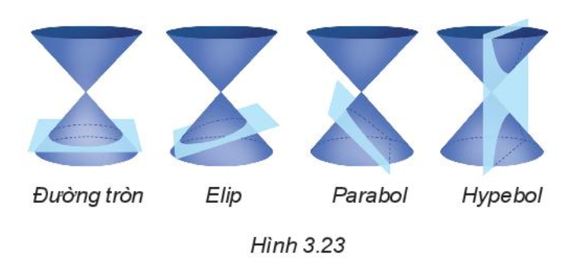
1. GIAO CỦA MẶT PHẲNG VỚI MẶT NÓN TRÒN XOAY
Nhận xét :
Giao của một mặt nón tròn xoay (H.3.23) với một mặt phẳng không đi qua đỉnh là một đường tròn hoặc đường conic..

Slide 6
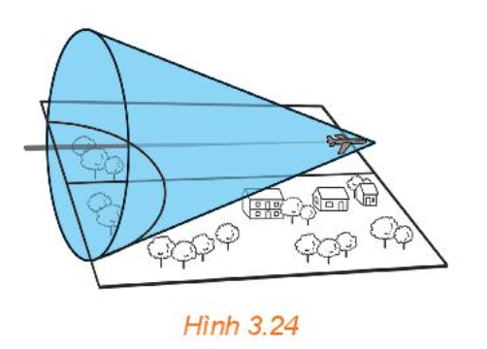
1. GIAO CỦA MẶT PHẲNG VỚI MẶT NÓN TRÒN XOAY
Khi một máy bay có vận tốc lớn hơn vận tốc âm thanh bay qua, tại một thời điểm, nón âm thanh Mach giao với mặt đất (coi như phẳng) theo một đường tròn hay một đường conic. Chú ý rằng, trên thực tế, tiếng nổ siêu thanh có thể gây phá hủy vùng trên mặt đất mà máy bay bay qua. Do đó, người ta có quy định về vùng được phép hoạt động của loại máy bay này.

Slide 7
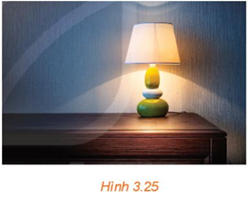
1. GIAO CỦA MẶT PHẲNG VỚI MẶT NÓN TRÒN XOAY
Chú ý. Với kiến thức hình học không gian trong chương trình lớp 11, ta sẽ có thể biện luận chi tiết hơn về giao của mặt phẳng với mặt nón, đồng thời thấy được sự tham gia của tâm sai trong từng trường hợp. Chẳng hạn, nếu máy bay bay song song với mặt đất thì tại mỗi thời điểm, giao của nón Mach và mặt đất là một nhánh của hypebol (H.3.24). Tương tự, ánh sáng phát ra từ đèn bàn có thể tạo ra trên tường một vùng sáng được giới hạn bởi một nhánh hypebol (H.3.25).

Slide 8
1. GIAO CỦA MẶT PHẲNG VỚI MẶT NÓN TRÒN XOAY
Trải nghiệm.
Dùng đèn pin để tạo thành vùng sáng hình tròn, hay hình conic trên mặt phẳng.
Kết quả:
Thu được là đường conic

Slide 9
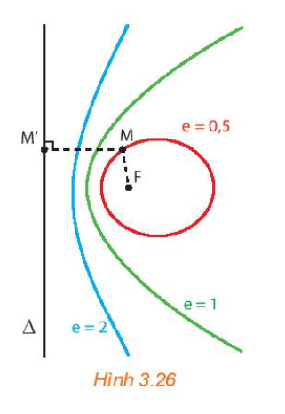
2. XÁC ĐỊNH ĐƯỜNG CONIC THEO TÂM SAI VÀ ĐƯỜNG CHUẨN.
Ta đã biết, khi một điểm thay đổi trên một elip, hypebol hay parabol thì tỉ số khoảng cách từ nó tới tiêu điểm và đường chuẩn tương ứng không đổi và luôn bằng tâm sai (H.3.26).

Slide 10

2. XÁC ĐỊNH ĐƯỜNG CONIC THEO TÂM SAI VÀ ĐƯỜNG CHUẨN
Cho số dương $e$, điểm $F$ và đường thẳng $Δ$ không đi qua $F$. Khi đó, tập hợp những điểm $M$ thỏa mãn $\frac{MF}{d\left(M,Δ\right)}=e$ là một đường conic có tâm sai $e$ nhận $F$ là một tiêu điểm và $Δ$ là đường chuẩn ứng với tiêu điểm đó. Hơn nữa,
* Nếu $0<e<1$ thì conic là đường elip;
* Nếu $e=1$ thì conic là đường parabol;
* Nếu $e>1$ thì conic là đường hypebol.

Slide 11
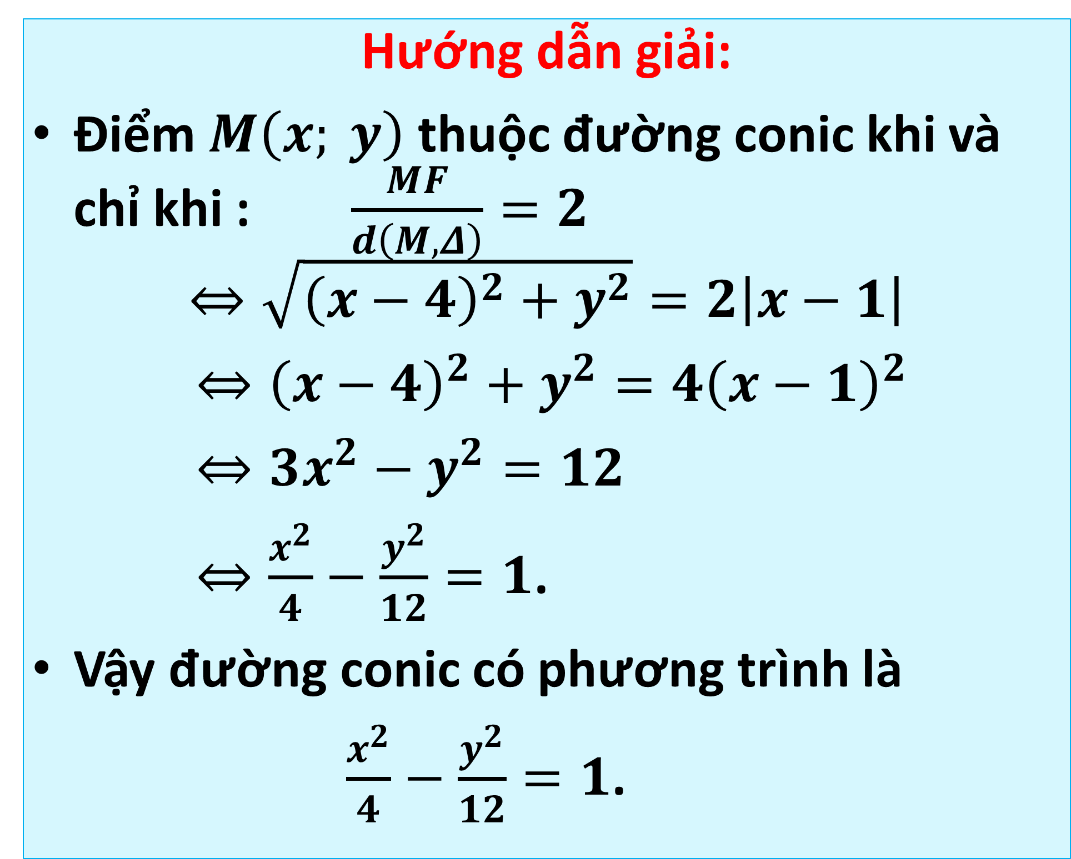
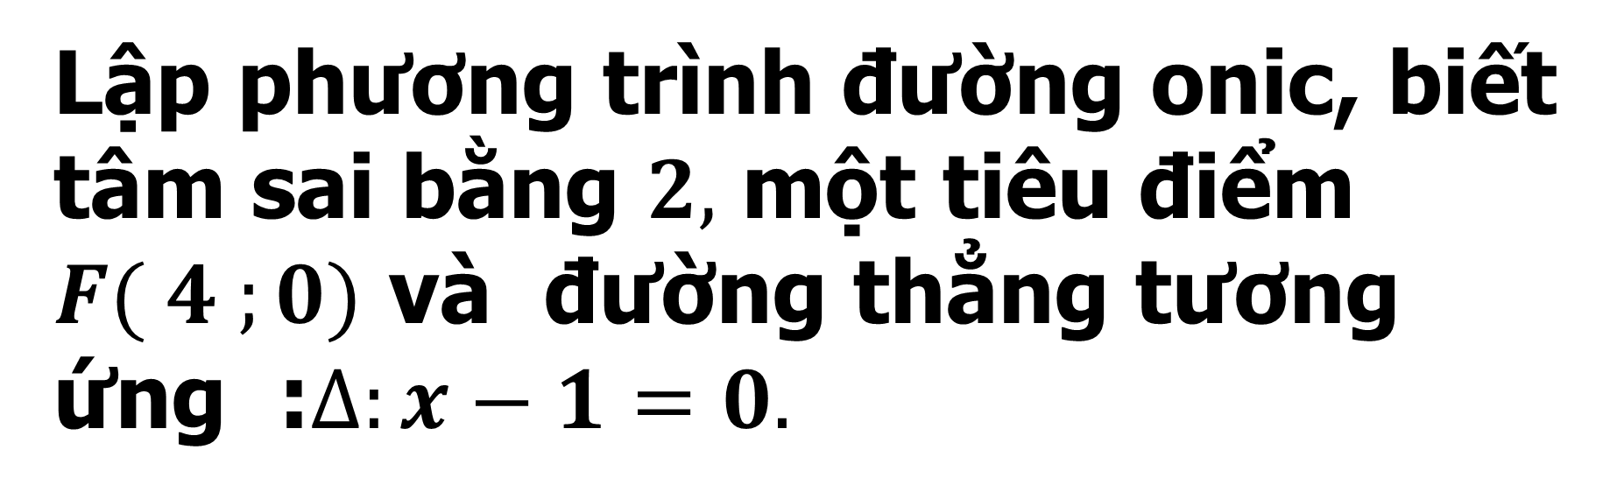
2. XÁC ĐỊNH ĐƯỜNG CONIC THEO TÂM SAI VÀ ĐƯỜNG CHUẨN
Hướng dẫn giải:
Điểm $M\left(x; y\right)$ thuộc đường conic khi và chỉ khi : $\frac{MF}{d\left(M,Δ\right)}=2$
$$⇔\sqrt{{\left(x−4\right)}^{2}+y^{2}}=2\left|x−1\right|$$
$⇔{\left(x−4\right)}^{2}+y^{2}=4{\left(x−1\right)}^{2}$
$⇔3x^{2}−y^{2}=12$
$⇔\frac{x^{2}}{4}−\frac{y^{2}}{12}=1$.
Vậy đường conic có phương trình là
$\frac{x^{2}}{4}−\frac{y^{2}}{12}=1$.
Ví dụ 1.
Lập phương trình đường onic, biết tâm sai bằng $2,$ một tiêu điểm $F( 4 ;0)$ và đường thẳng tương ứng :$∆:x−1=0.$

